Slide 1

『滿有身量』
(弗 4:11-16)
主日信息
7/2/2017
薛忠勇 弟兄

Slide 2
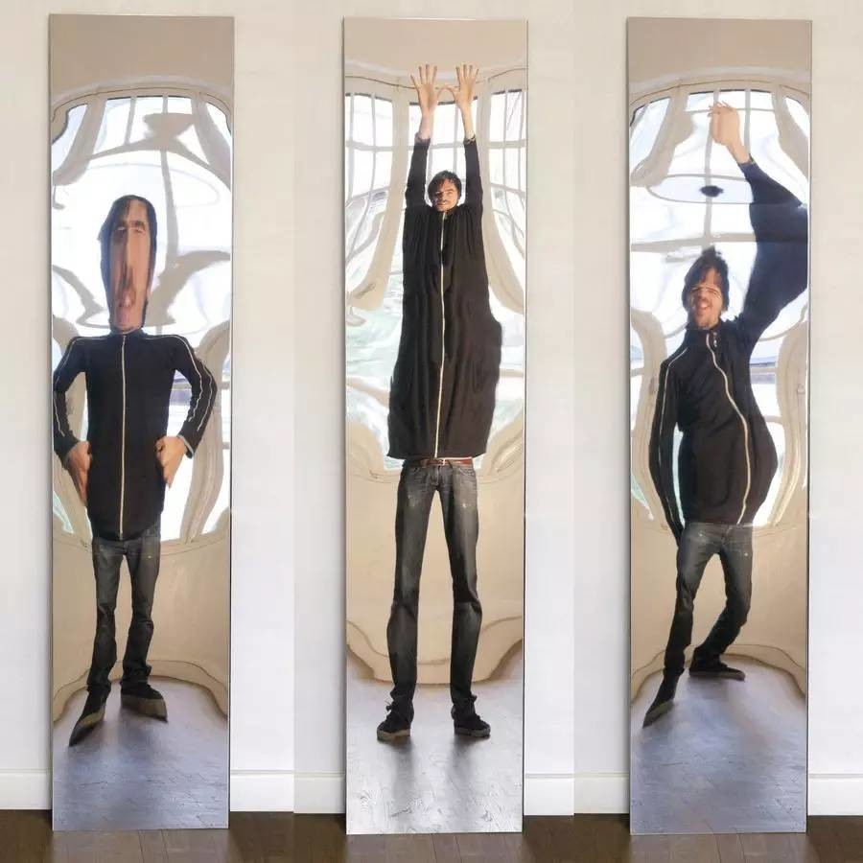
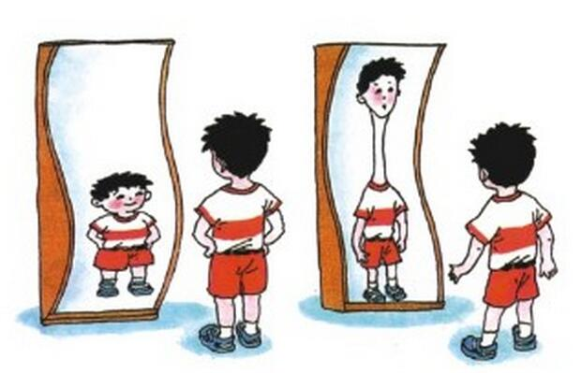

Slide 3

得以長大成人，
滿有基督的身量 (十三節)

Slide 4



祂所賜的，有使徒，有先知，有傳福音的，有牧師和教師，為要成全聖徒，各盡其職，建立基督的身體 (弗 4:11-12)

Slide 5

滿有基督長成的身量
1. 成長的基礎
2. 成長的方法
3. 成長的證據

Slide 6

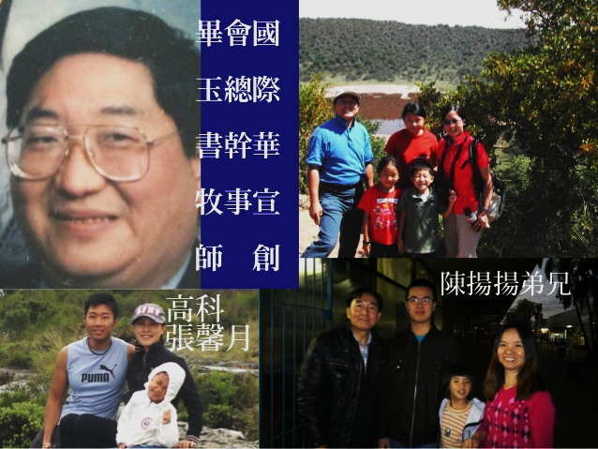
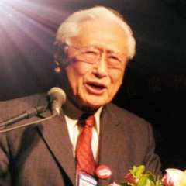

一. 成長的基礎
祂所賜的，有使徒，有先知，有傳福音的，有牧師和教師 (11節)
⬥ 有恩賜的領導 Gifted Leadership
使徒 = 「被差遣」
于力工牧師
畢玉書牧師

Slide 7
一. 成長的基礎
祂所賜的，有使徒，有先知，有傳福音的，有牧師和教師 (11節)
使徒 = 「被差遣」
栽種建立
先知 = 「傳講神的信息」
灌溉
傳福音 = 「宣講救恩」
生產
牧人/教師=「教導餵養」
保姆
為要成全聖徒，各盡其職，
建立基督的身體 (12節)

Slide 8


先知
傳福音
使徒
牧人

Slide 9

教練
宣教士 長老 牧師 傳道人...
信徒
各盡其職
建立、教導、
訓練、裝備...
Pastors: XXX XXX | Ministers: Congregation
牧師：XXX XXX | 事奉人員：全會眾

Slide 10
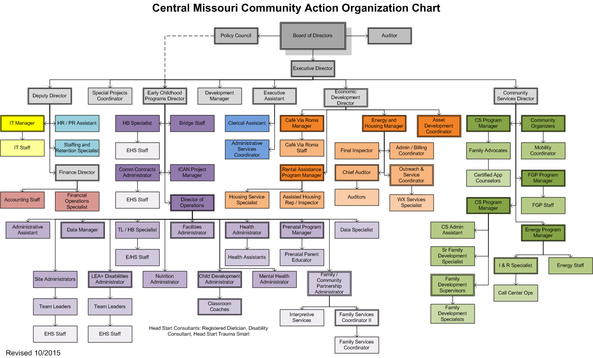
二. 成長的方法
接受裝備
「成全」equip = 裝備
(原文 = 重新排列整齊)

Slide 11
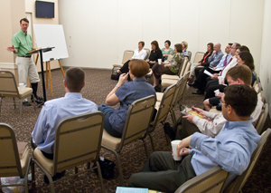
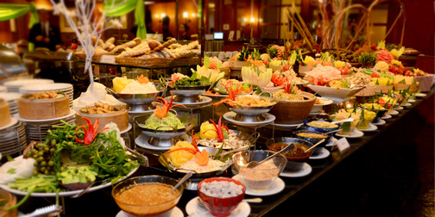




Slide 12




Slide 13
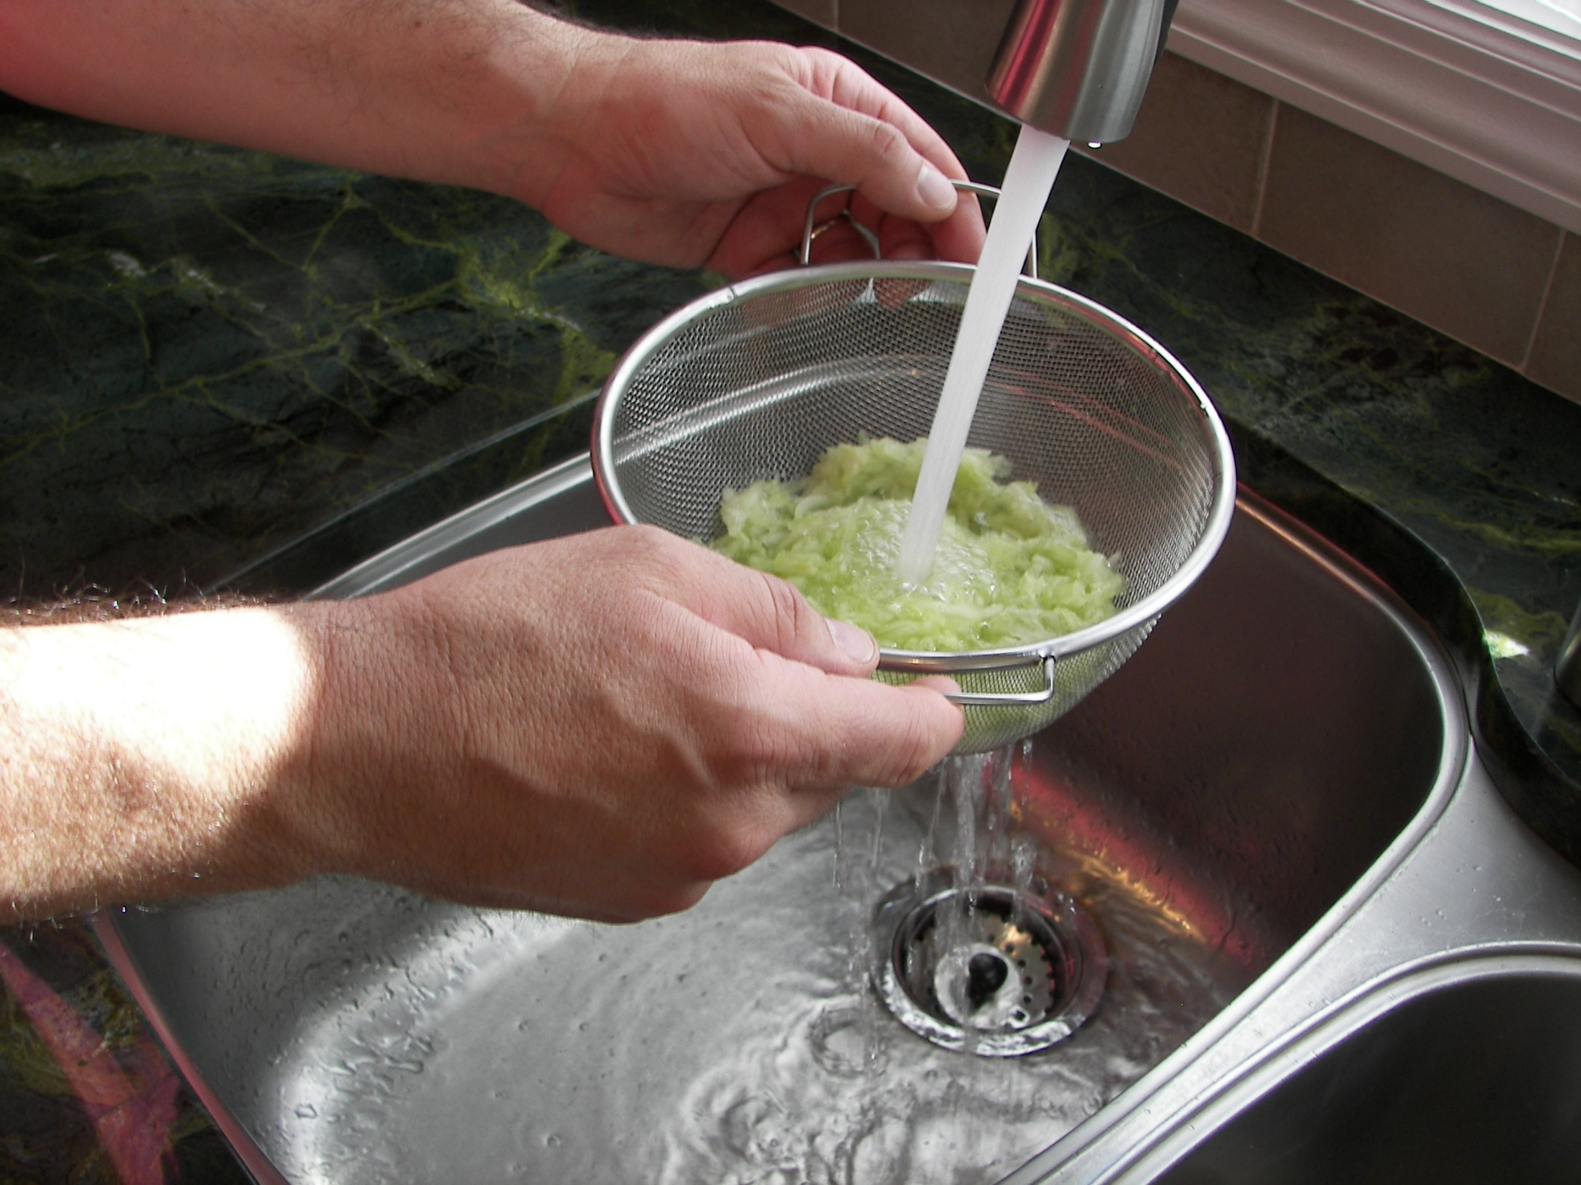

Slide 14




Slide 15

事
訓
參加
工
練
「要離開基督道理的開端，竭力進到完全的地步」
(來 6:1)

Slide 16
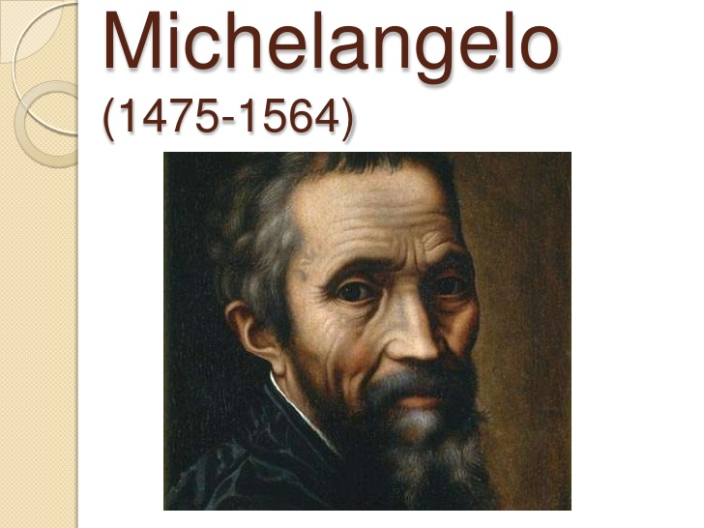
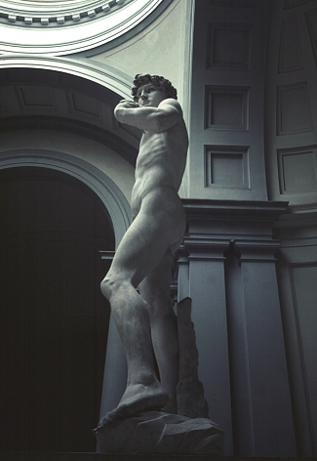
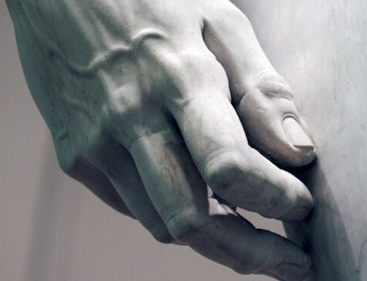
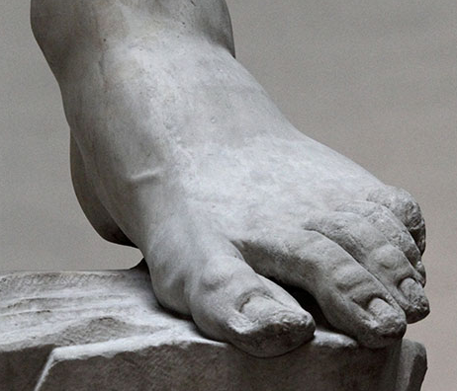
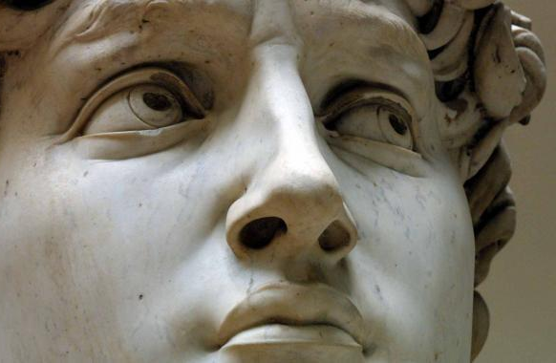
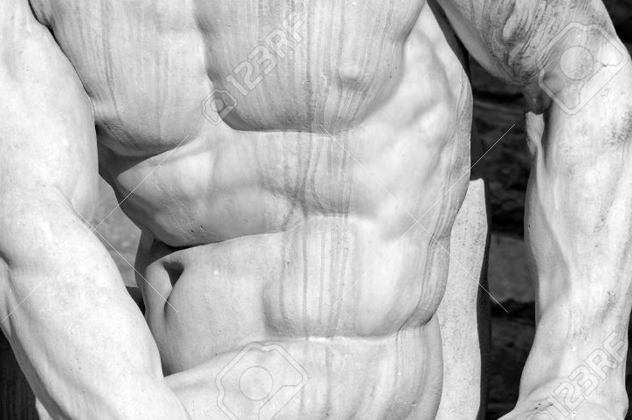
98
90
80
97

Slide 17

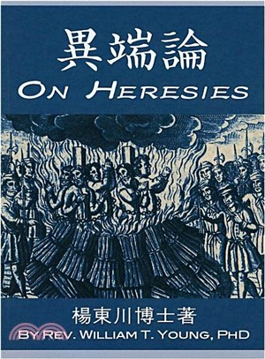
三. 成長的證據 (14-16節)
四個特徵：
1.穩固
使我們不再作小孩子，中了人的詭計和欺騙的法術，被一切異教之風搖動，飄來飄去，就隨從各樣的異端 (14節)

Slide 18
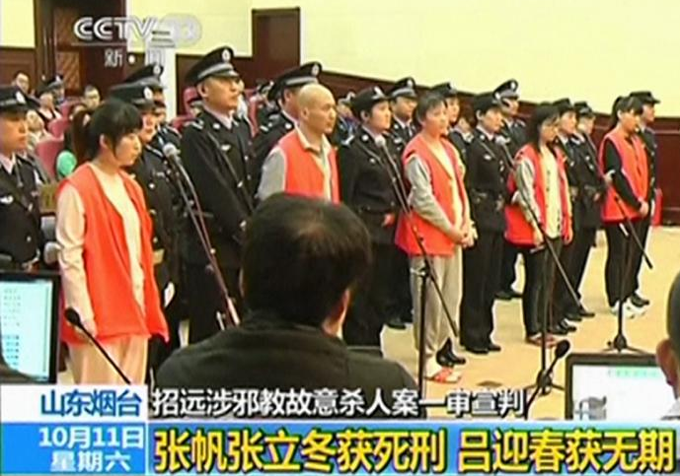

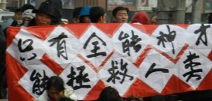


Slide 19



Slide 20

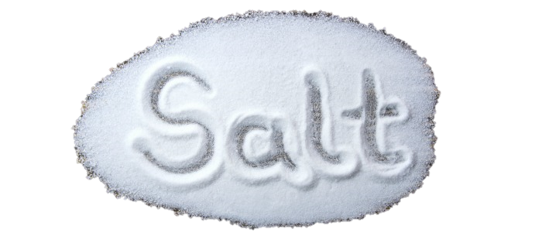

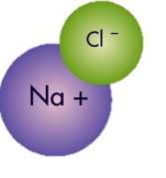
三. 成長的證據 (14-16節)
四個特徵：
2.愛心說實話
愛心
真理
只講真理不講愛 ⇨ 殘忍
只講愛不講真理 ⇨ 虛偽
氯
鈉

Slide 21

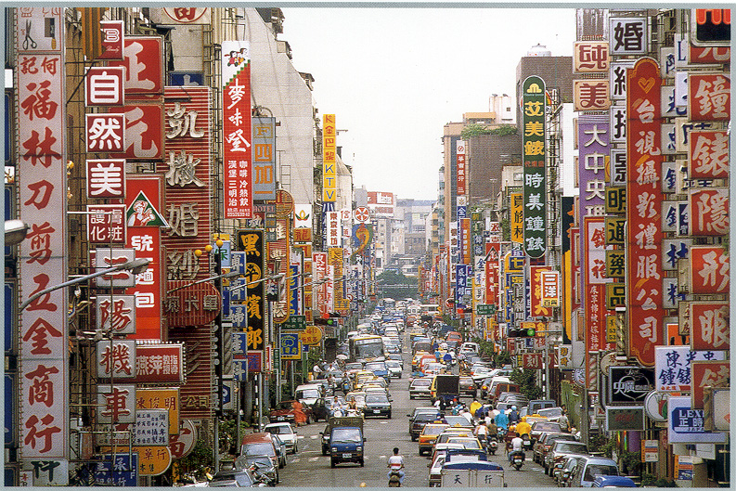
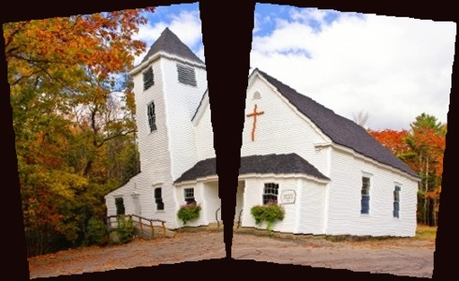
三. 成長的證據 (14-16節)
四個特徵：
3.合一
... 連於元首基督，全身都靠祂聯絡得
合式 (15-16節)

Slide 22


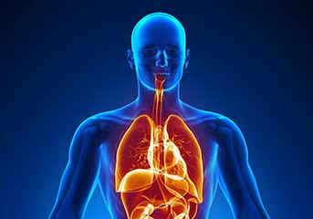
三. 成長的證據 (14-16節)
四個特徵：
4.各按各職、彼此相助

Slide 23
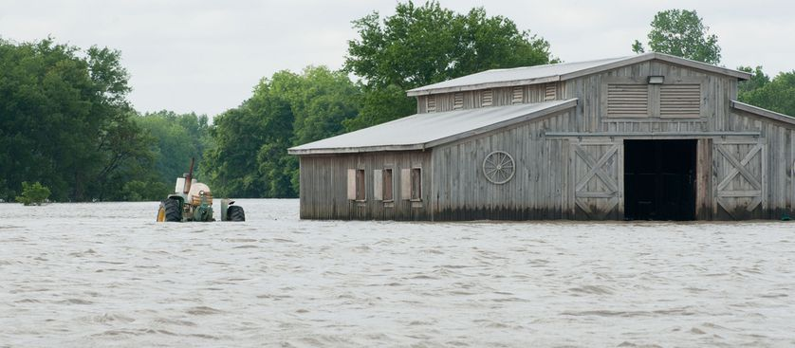


Slide 24
彼此相助，便叫身體漸漸增長，
在愛中建立自己 (十六節)

Slide 25
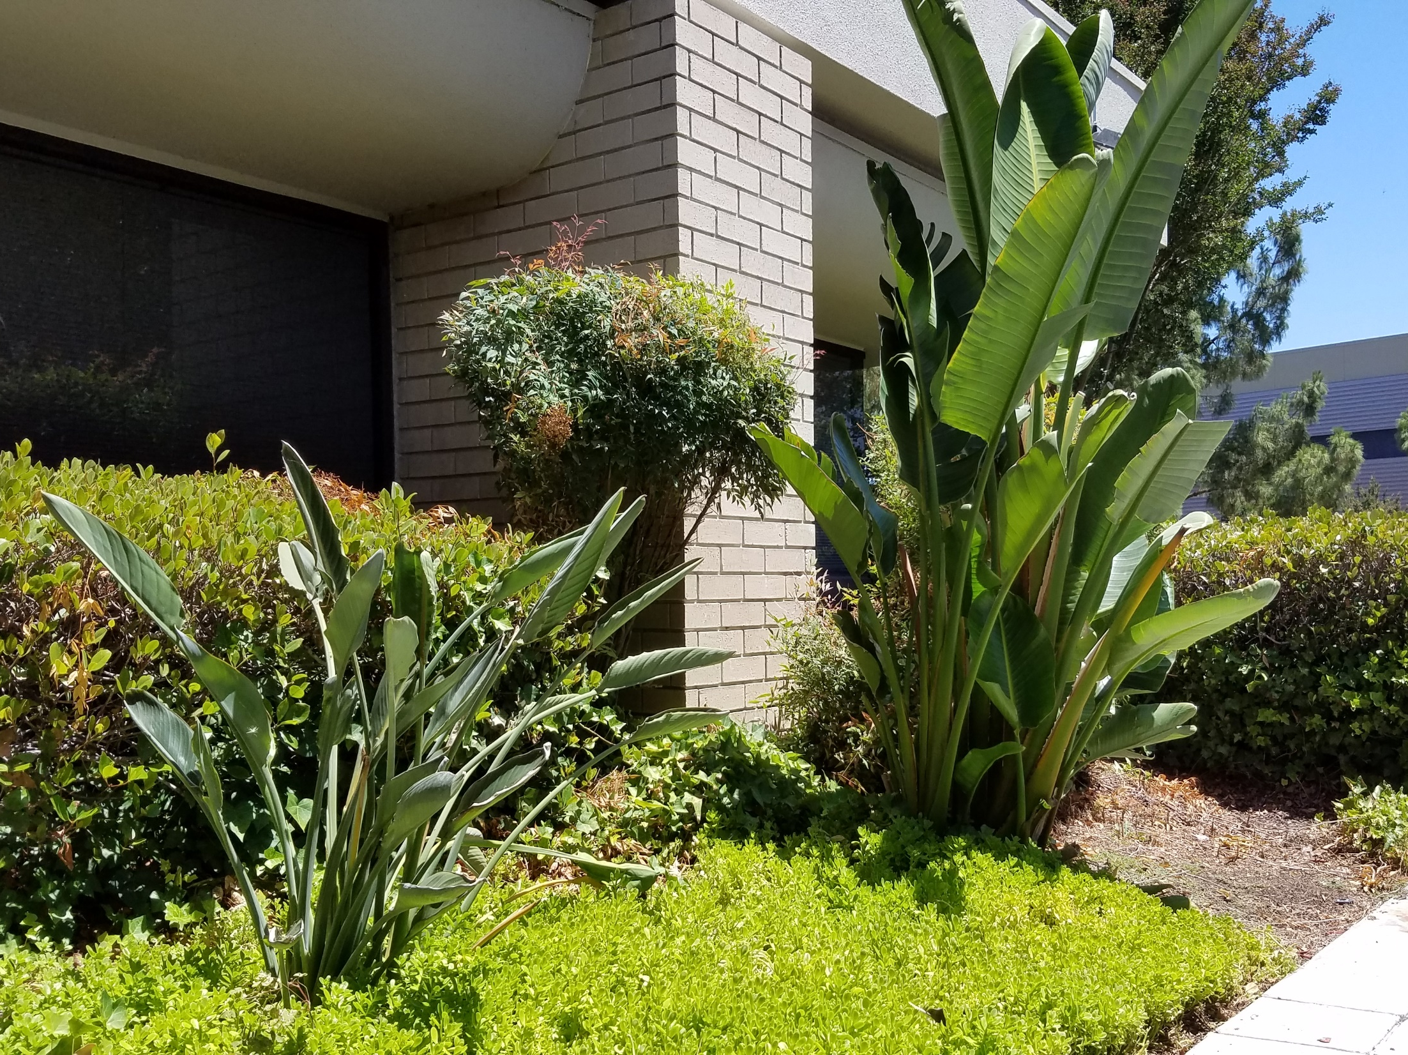


Slide 26

滿有基督長成的身量

